Slide 1
A06 电影推荐系统
基于协同过滤的
电影推荐系统
周四 | 第24组
Numpy
Pandas
scikit-learn
Top-N 推荐
A06 电影推荐系统 | MovieLens ml-latest-small | 第24组
1/13

Slide 2
02
项目背景与任务目标
项目背景
为什么要构建推荐系统：
核心任务:
•
电影平台内容多，用户主动筛选成本高，难以快速找到感兴趣内容，平台需提供推荐
01
构建评分矩阵
将用户、电影、评分组织成可建模结构
02
实现协同过滤
•
用户历史评分可表达偏好，适合构建个性化推荐
基于电影相似度预测未评分电影
03
模型评估效果
同时看评分误差和 Top-N 命中
•
通过基于物品的协同过滤，利用用户的历史评分，计算电影之间的相似度，输出指定用户推荐结果并评价效果
04
交互式展示
通过 Streamlit 制作可交互推荐页面
A06 电影推荐系统 | MovieLens ml-latest-small
2/13

Slide 3
03
数据来源与清洗流程
数据处理
MovieLens
原始数据
数据清洗
cleaned_data
评分矩阵
→
→
→
ratings / movies /
links / tags
字段统一、去重、
异常与缺失处理、时间戳转换
清洗后 CSV
用户 × 电影
稀疏矩阵
用户数
电影数
评分数
标签数
610
9,724
100,836
3,683
评分用于模型训练；电影标题、类型与标签用于解释和页面展示。
A06 电影推荐系统 | MovieLens ml-latest-small
3/13

Slide 4
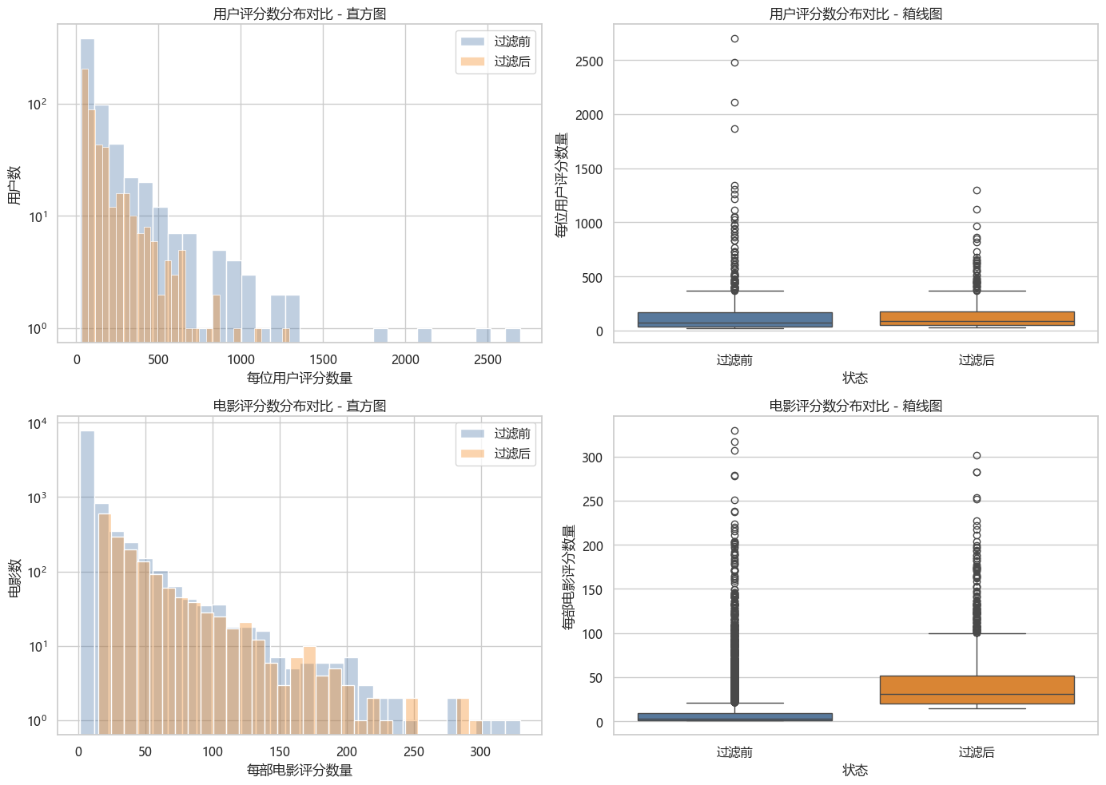
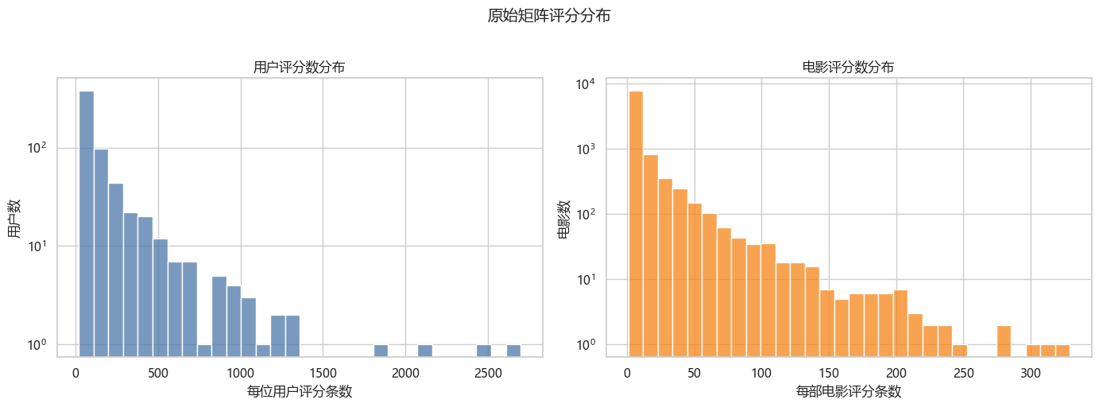
04
数据处理结果：评分分布与活跃度
可视化证据
评分主要集中在较高分段，为相关电影阈值 ≥ 4.0 提供依据。
活跃用户与热门电影过滤后，评分分布更适合相似度计算。
A06 电影推荐系统 | MovieLens ml-latest-small
4/13

Slide 5
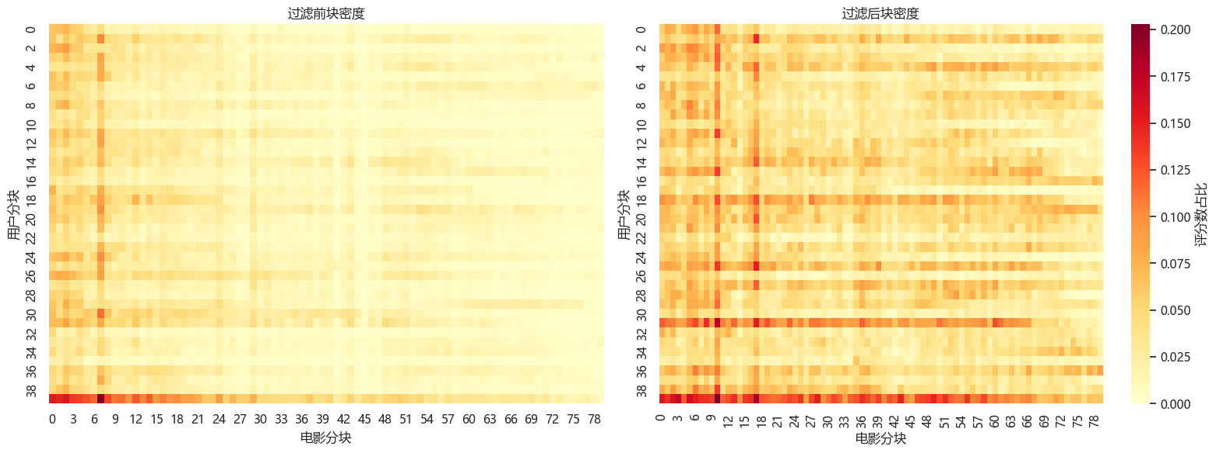
05
评分矩阵稀疏性与过滤策略
数据处理
过滤前后核心规模
指标
过滤前
过滤后
用户数
610
475
电影数
9,724
1,617
评分数
100,836
70,454
稀疏率
98.30%
90.83%
密度
1.70%
9.17%
筛选阈值：user ≥ 30、movie ≥ 15（评分数量）；密度从 1.70% 提升到 9.17%。
A06 电影推荐系统 | MovieLens ml-latest-small
5/13

Slide 6
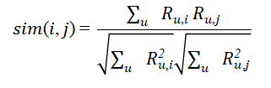
06
物品协同过滤：从评分矩阵到电影相似度
模型原理
把每部电影看成“所有用户评分组成的列向量”。
用户-电影评分矩阵 R
行表示userId，列表示movieId，单元格表示用户u对电影i的评分R（u，i）
余弦相似度
•
值越接近 1，说明两部电影被用户群体以更相似方式评价
•
相似度矩阵是后续预测评分和 Top-N 排序的基础
列向量 = 一部电影在不同用户上的评分
如果两部电影被相似的一批用户给予相近评分，则它们在偏好空间中也可能相似。该基于物品的方法适合电影场景：电影集合相对稳定，通过计算电影之间的相似度，可以根据某个用户已经评分的电影推断其对未评分电影的兴趣程度。
A06 电影推荐系统 | MovieLens ml-latest-small
6/13

Slide 7
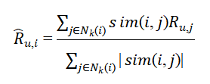
07
预测评分：Top-K 邻居加权计算
模型原理
目标电影 i
已评分电影
Top-K 邻居
加权预测
Top-N 输出
→
→
→
→
用户未评分
用户历史偏好
按相似度筛选
相似度 × 评分
按分数排序
预测公式（用户u对未评分电影i）的含义
推荐列表的含义
•
对所有未评分电影计算候选分数
•
按预测或重排序分数从高到低排列
•
只使用目标用户已经评分过的电影
•
邻居越相似，对预测分数影响越大
•
最终输出用户可查看的 Top-N 推荐
•
top_k 控制参与预测的相似电影数量
A06 电影推荐系统 | MovieLens ml-latest-small
7/13

Slide 8
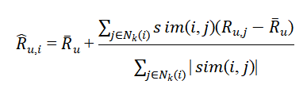
08
模型优化：降低相似度噪声，稳定 Top-N 排序
模型方法
scikit-learn模型
NumPy 基线模型
用户均值中心化
•
手写余弦相似度，缺失评分填 0
shrinkage + 共评约束
•
结构透明，作为对照组
→
•
帮助判断优化是否真的有效
Top-N 轻量重排序
baseline_numpy_item_cf
A06 电影推荐系统 | MovieLens ml-latest-small
8/13

Slide 9
09
实验设计与评价指标
评估方法
按用户隐藏一部分历史评分作为测试集
Train Matrix
+
Hidden Test
测试比例 0.2，随机种子 42；正式结论使用 475 个可评估用户、14093 条测试评分。
评分预测指标
Top-N 推荐指标
•
RMSE：对大误差更敏感
•
Precision@K：推荐列表前部精度
•
MAE：平均绝对误差
•
Recall@K：相关电影覆盖程度
•
Weighted 指标：按测试评分数加权
•
HitRate@K：用户层面是否命中
A06 电影推荐系统 | MovieLens ml-latest-small
9/13

Slide 10
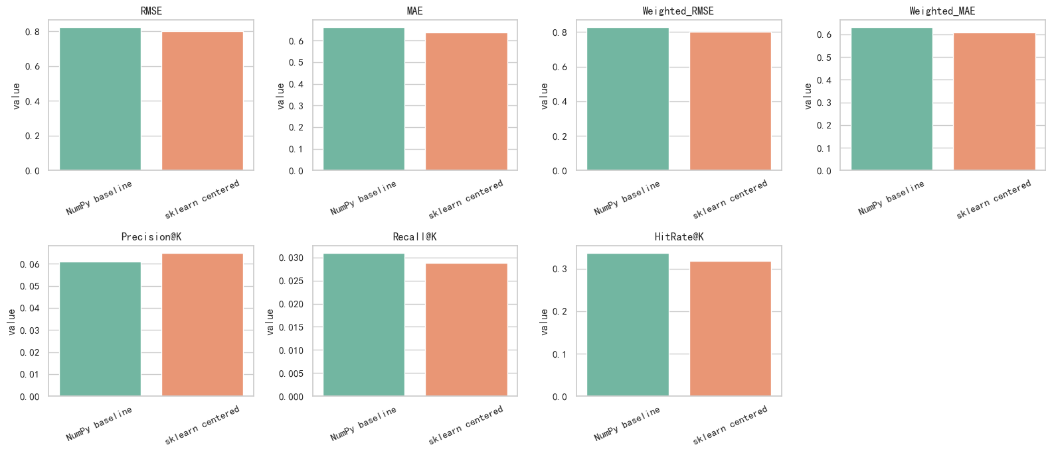
10
模型对比：主模型预测误差更低
结果分析
结论
•
RMSE：0.822211 → 0.798196
•
MAE：0.661575 → 0.638230
•
Precision@K：0.060842 → 0.064842
•
Recall / HitRate 略低于基线
主模型在评分预测和推荐列表前部精度上更优，但覆盖率指标仍有提升空间。
A06 电影推荐系统 | MovieLens ml-latest-small
10/13

Slide 11
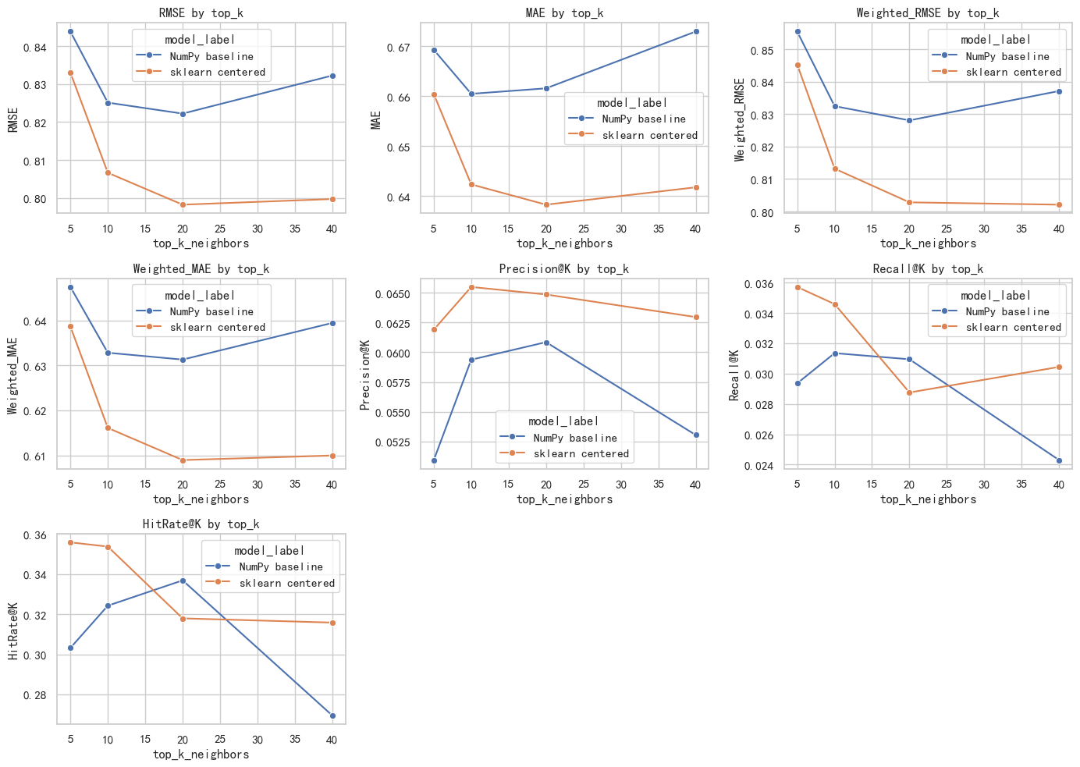
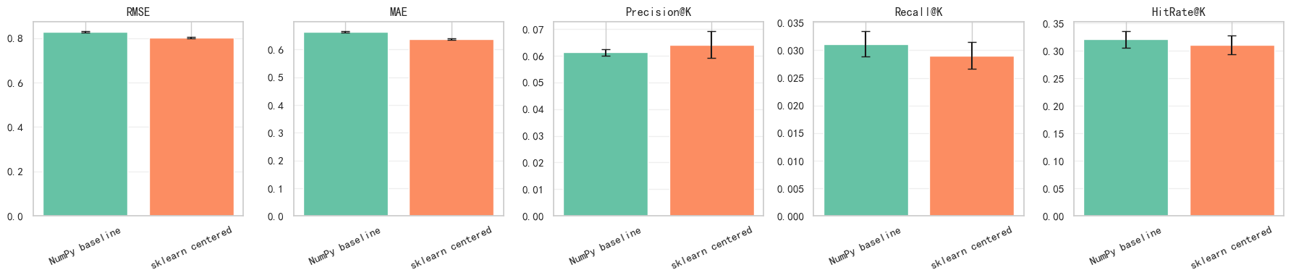
11
top-k参数敏感性与稳定性
结果分析
稳定性评估用于观察不同随机划分下主要指标的波动
•
top_k = 20 时主模型 RMSE / MAE 最低
•
top_k = 10 时 Precision@K 和 HitRate@K 更高
•
参数选择需要结合应用目标
评分预测误差与 Top-N 排序效果存在权衡，参数选择需要结合最终应用目标。
A06 电影推荐系统 | MovieLens ml-latest-small
11/13

Slide 12
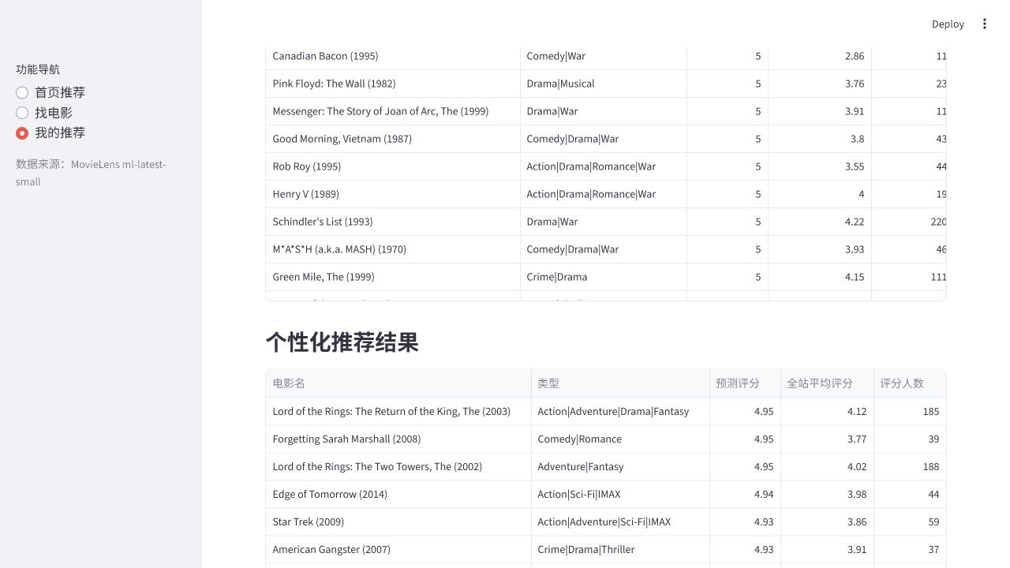
12
推荐案例与 Demo
结果展示
userId = 1 推荐案例
排名
电影
预测分
1
Kill Bill: Vol. 1
4.9597
2
Star Trek
4.9518
3
Garden State
4.9469
4
American Gangster
4.9317
5
Amelie
4.9225
推荐案例：系统为具体用户输出可解释电影列表。
利用Streamlit 页面把模型结果转化为可交互展示流程。
A06 电影推荐系统 | MovieLens ml-latest-small
12/13

Slide 13
13
总结、不足与改进方向
自然收束
已完成
当前不足
后续改进
•
数据清洗与可视化分析
•
矩阵仍然较稀疏
•
协同过滤 + 内容特征
•
稀疏矩阵过滤
•
冷启动处理较简单
•
矩阵分解 SVD
•
协同过滤建模
•
长尾电影推荐受限
•
NDCG@K / 覆盖率 / 多样性
•
评估与 Demo 展示
•
尚未充分利用 genres/tags
•
分用户活跃度评估
A06 电影推荐系统 | MovieLens ml-latest-small
13/13

